Slide 1
Erasmus+ 2022
Aleksandra Filipowicz
Dominika Dragosz

Slide 2
Przed wyjazdem odbyłyśmy praktykę
Zajęcia z języka niemieckiego
Warsztaty ‚‚Typowe potrawy na europejskich stołach’’
Warsztaty ‚‚ Zdrowie w miejscu pracy’’
Warsztaty ‚‚ Dynamika grupowa i rozwiązywanie konfliktów’’
Test na platformie ols oraz praca na tej platformie
Spotkanie informacyjne z Panią Katarzyną Suchocką oraz Panem Manfredem Mullerem

Slide 3
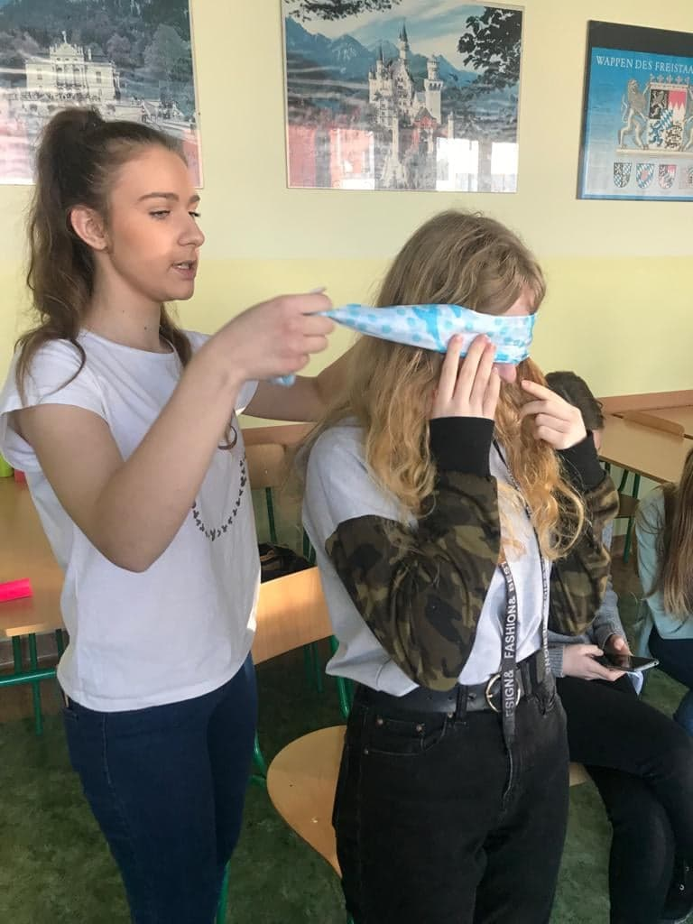
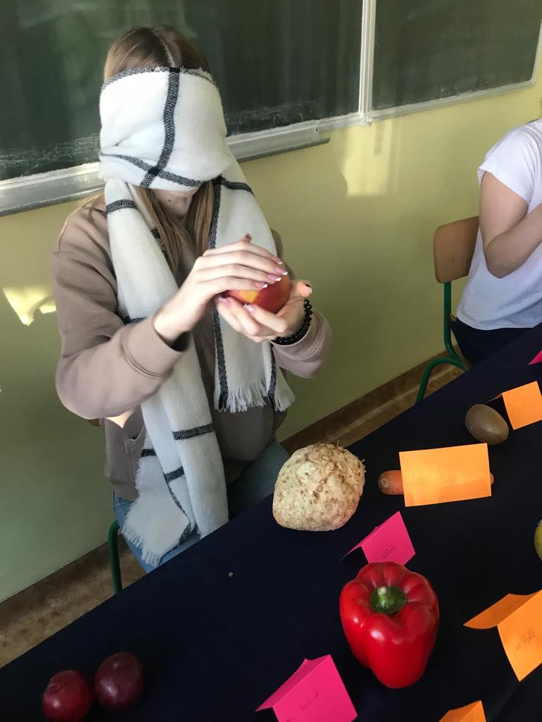
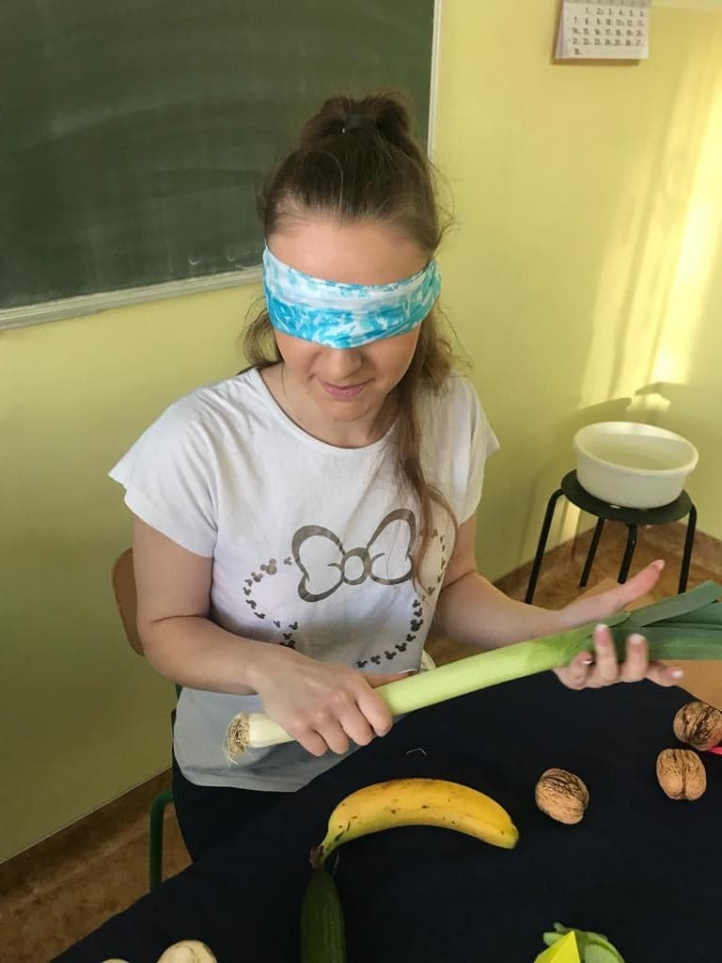
Zajęcia z języka niemieckiego trwały 20 godzin w których zdążyłyśmy się nauczyć w kilku zdaniach przedstawić się, rozpoznawać owoce i warzywa nazywając je po niemiecku, określać drogę i pory dnia oraz nazywać sprzęt i wykonywane czynności.

Slide 4
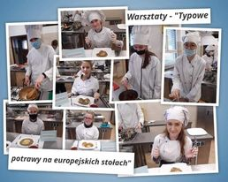
Na warsztatach ‚‚Typowe potrawy na europejskich stołach’’ które trwały 8 godzin nauczyłyśmy się gotować potrawy tradycyjne dla polskiej i niemieckiej kuchni.

Slide 5
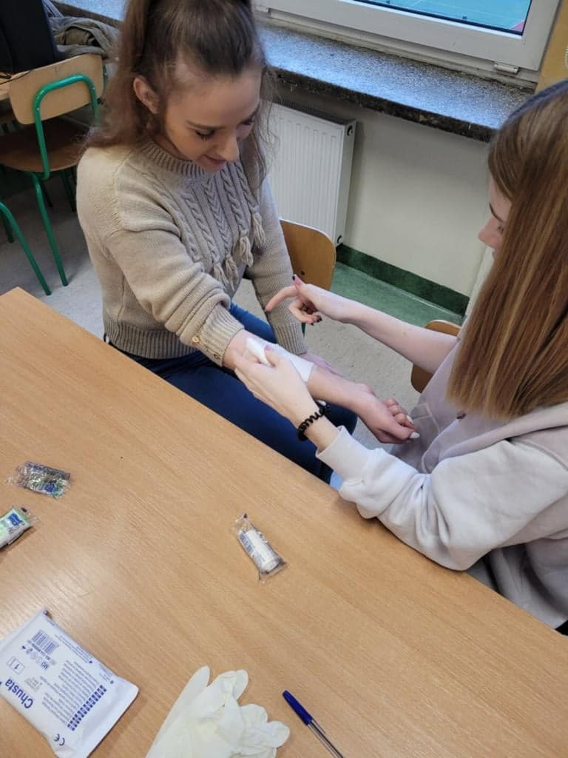
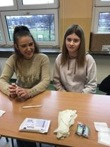
„ Zdrowie w miejscu pracy’’ te warsztaty trwały 4 godziny i w ciągu tych godzin nauczyłyśmy się pomóc osobie która się skaleczy podczas pracy, jak powinna wyglądać apteczka pierwszej pomocy oraz niezbędnego w tej dziedzinie słownictwa

Slide 6
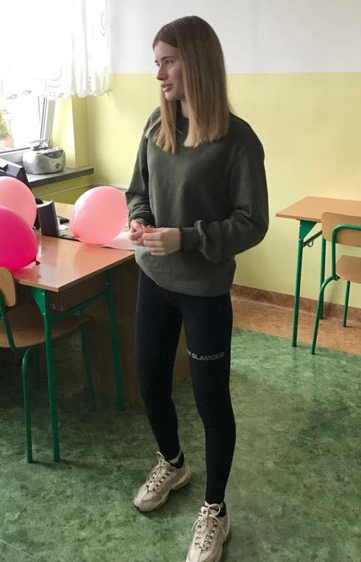
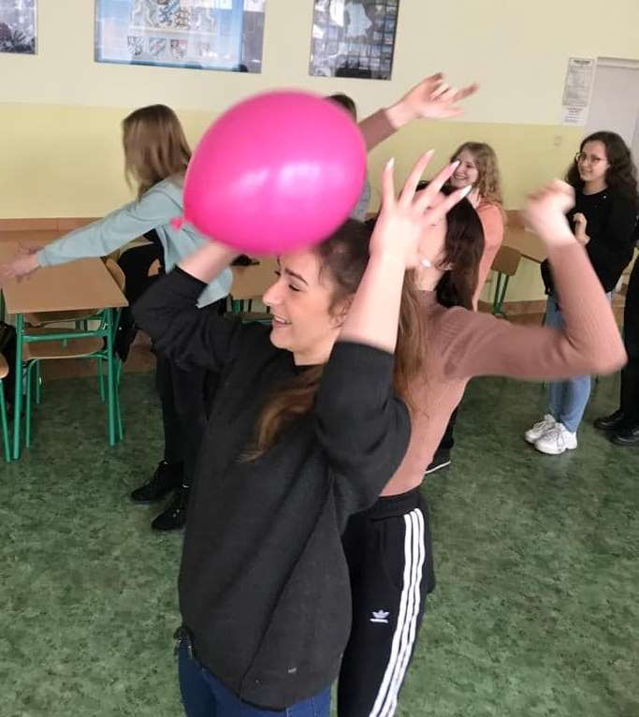
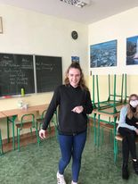
Warsztaty „ Dynamika grupowa i rozwiązywanie konfliktów” trwały 4 godziny te zajęcia prowadziła Pani psycholog która nauczyła nas jak rozwiązywać konflikty.

Slide 7
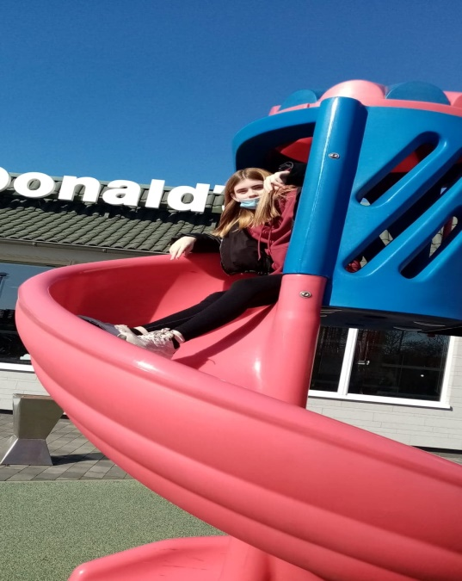
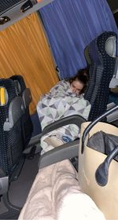
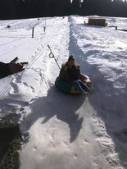
Wyjazd do Niemiec
01.03.2022 nad ranem wraz z innymi uczestnikami oraz nauczycielką języka niemieckiego z naszej szkoły Panią Katarzyną Żmudką wyruszyłyśmy w podróż do Niemiec.
O godzinie 14:13 byliśmy już w Niemczech a dokładnie w Turyngi gdzie postanowiliśmy czas spędzić na zjeżdżaniu z sanek

Slide 8
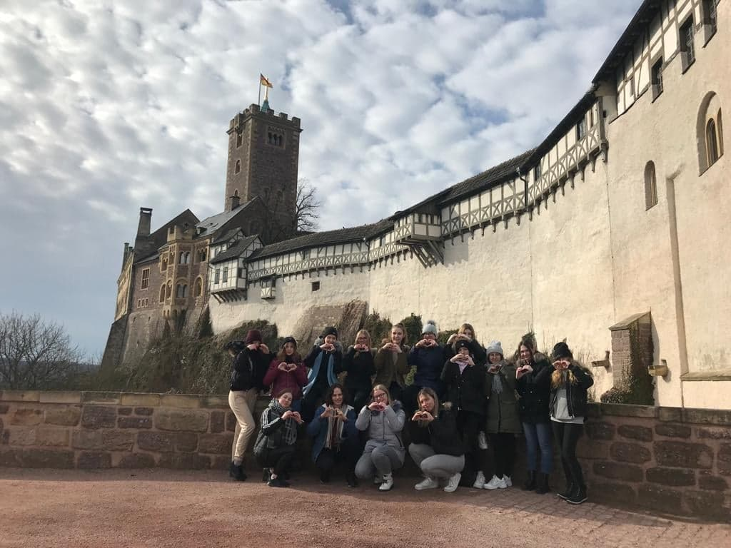
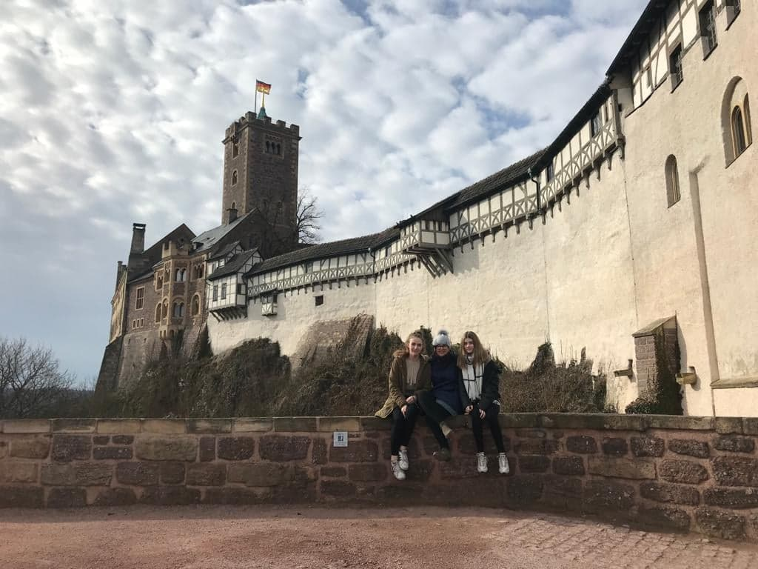
Dzień drugi rozpoczęliśmy wspólnym śniadaniem po którym wyruszyliśmy w stronę Eisenach lecz zanim tam dotarliśmy zwiedzaliśmy zamek w Wartburg, po zwiedzaniu pojechaliśmy do Eisenach gdzie zjedliśmy wspólny obiad po którym zostaliśmy rozwożeni do swoich hoteli

Slide 9
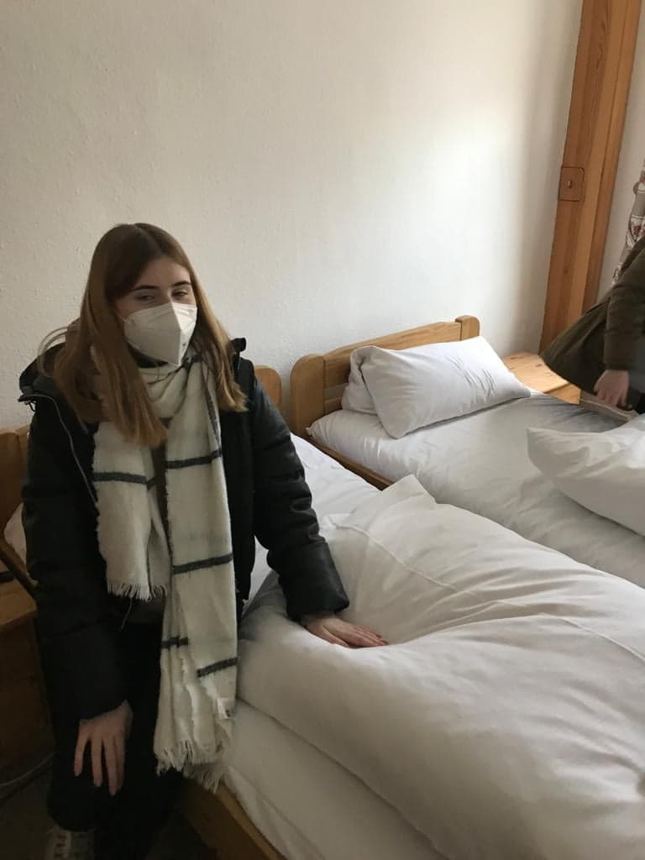
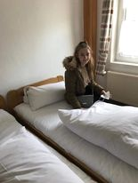
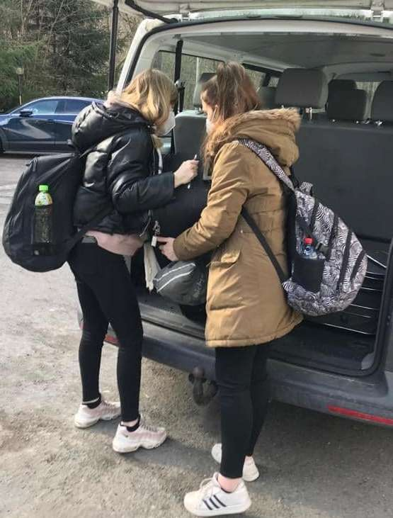
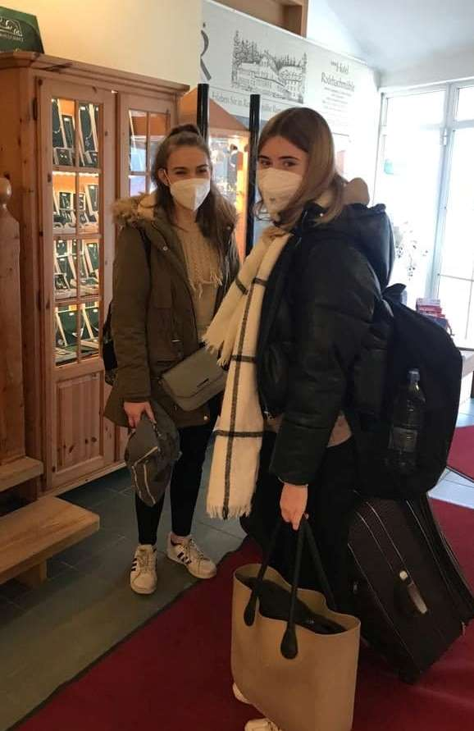
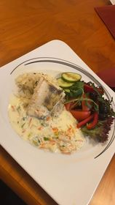
O godzinie 14:00 byłyśmy już w hotelu Rodebachmuchle gdzie odbyłyśmy praktykę po hotelu oprowadziła nas Pani Ramona wraz z Panią Żmudką. Gdy Panie już pojechały my się rozpakowałyśmy a o godzinie 17:00 miałyśmy spotkanie z naszym szefem na którym wytłumaczył nam jak nasza praktyka będzie wyglądać oraz pokazał nam nasz grafik. Po spotkaniu z szefem dostałyśmy kolacje i tak zakończyłyśmy ten dzień.

Slide 10
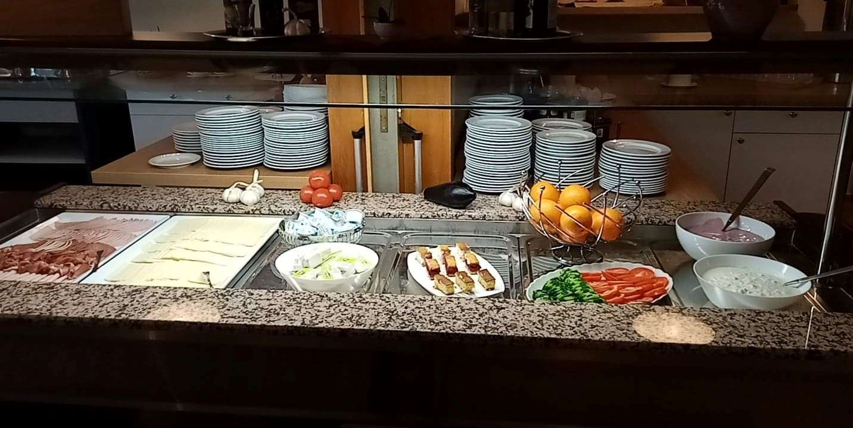
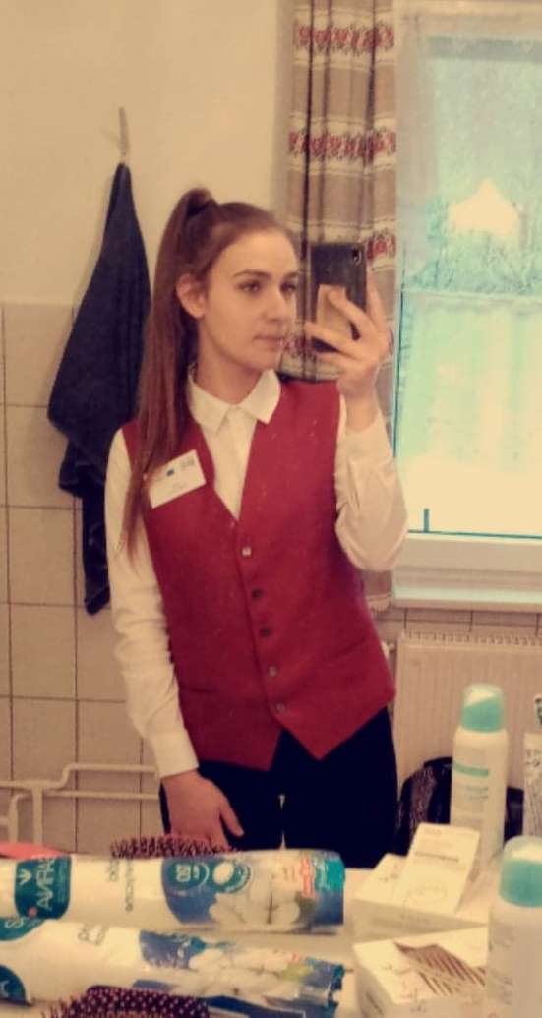
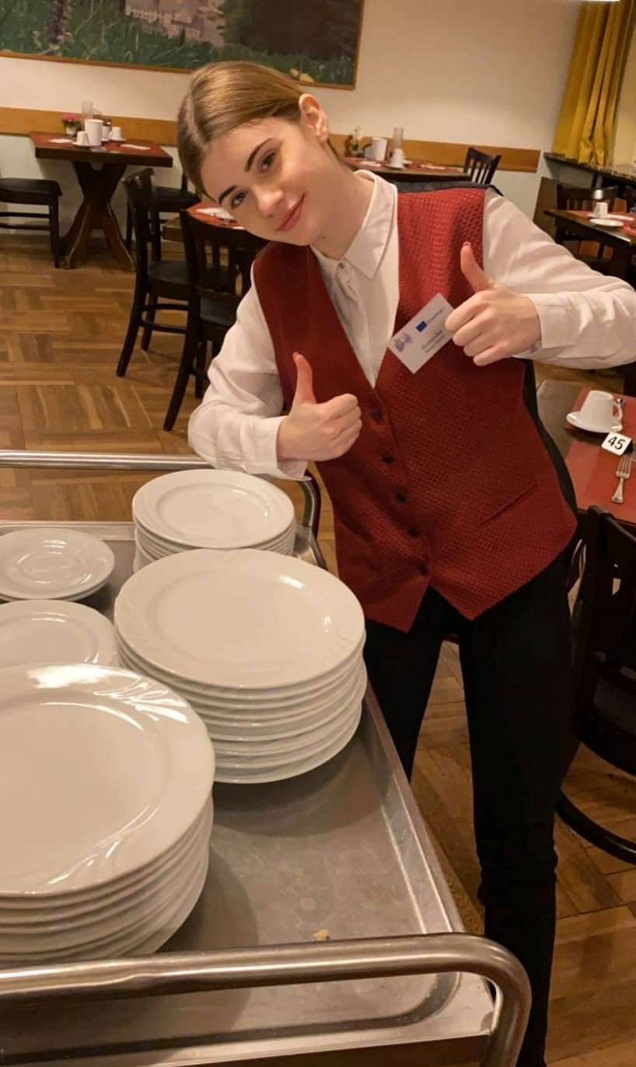
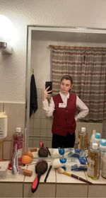
Do naszych obowiązków na serwisie należało
Dbanie o czystość restauracji
Nakrywanie stołów
Przygotowanie kawy
Polerowanie sztućców
Składanie serwetek
Przygotowanie sali do śniadanie oraz kolacji
Pilnowanie czy w bufecie wszystko się zgadza
A także zbieranie brudnych naczyń

Slide 11
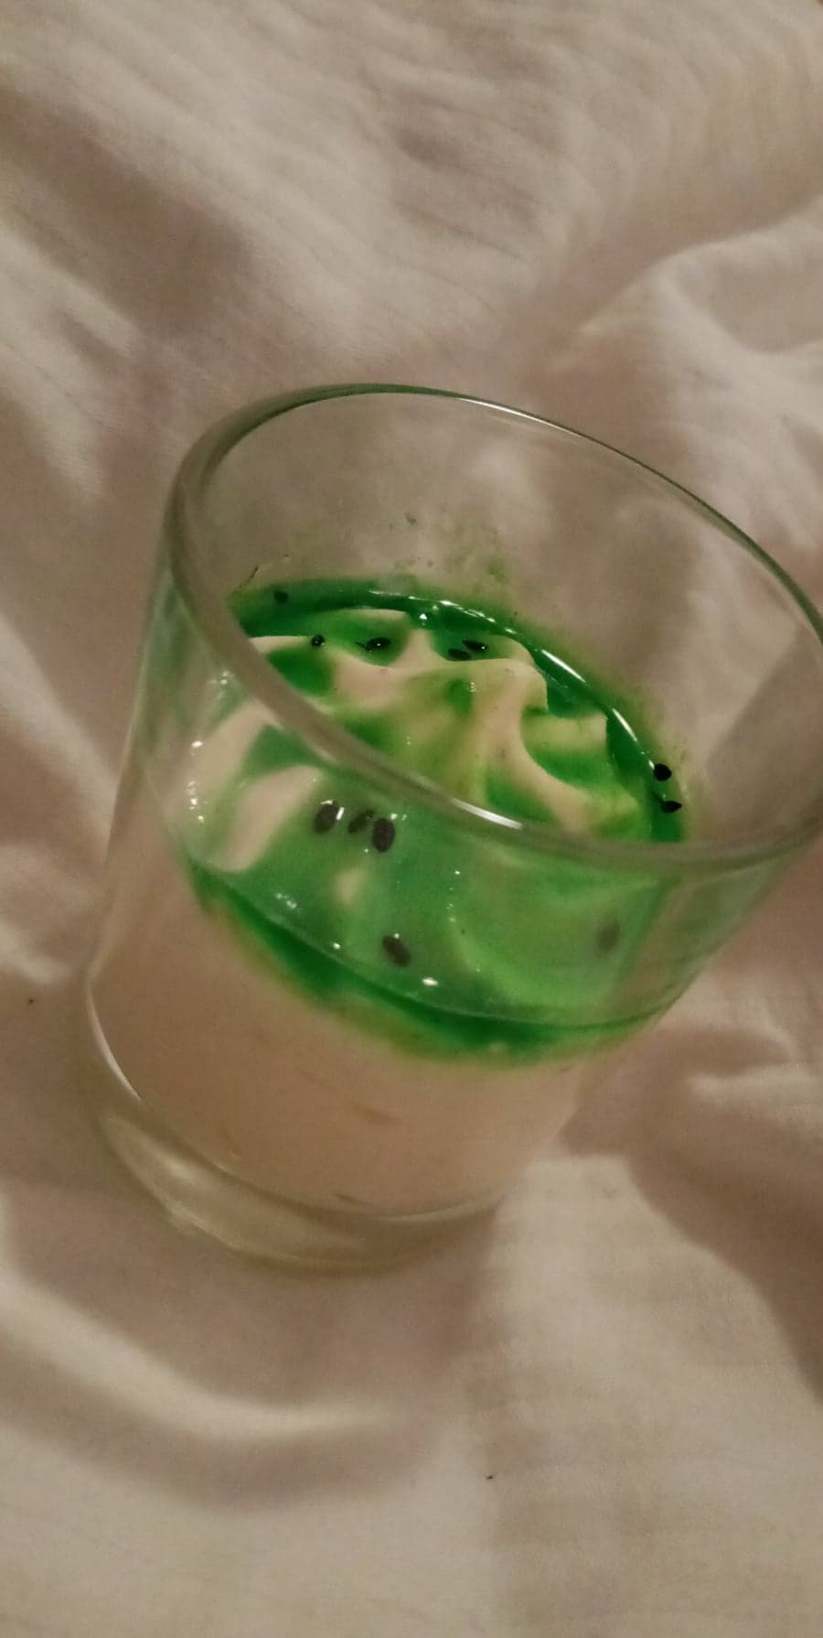
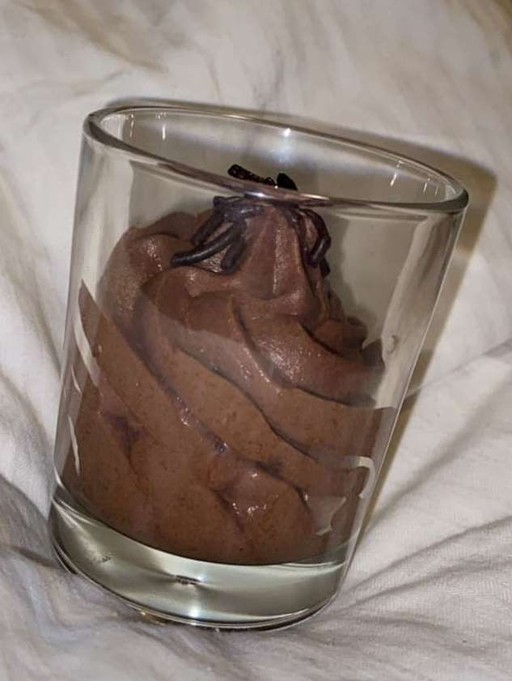
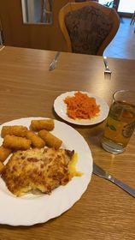
Na kuchni wykonywałyśmy takie czynności jak
Krojenie owoców, warzyw oraz pieczywa
Rozlewanie deserków
Mycie garnków, szafek oraz sprzętu gastronomicznego
Przydatna także była obsługa zmywarki

Slide 12
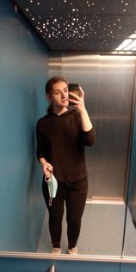
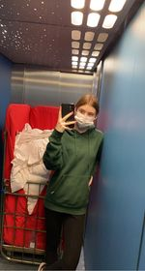
Na pokojach wykonywałyśmy takie czynności jak
Mycie: umywalek, toalet, pryszniców, podłogi, okien
Odkurzanie
Zmienianie pościeli
Poprawianie łóżek

Slide 13
Strefa ogólnodostępna
Na tej strefie odkurzałyśmy
Myłyśmy podłogi, drzwi i okna
Sprzątałyśmy spa, saunę oraz siłownie

Slide 14
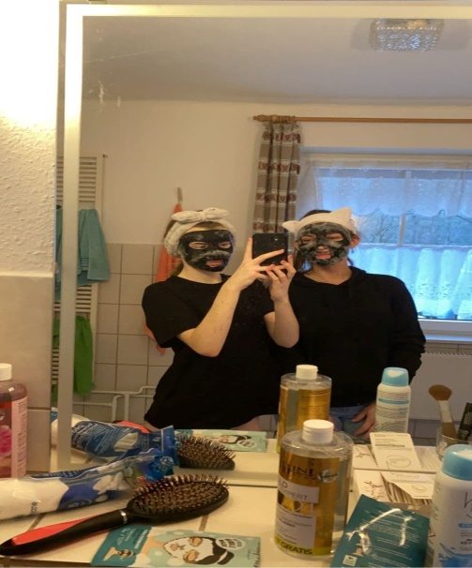
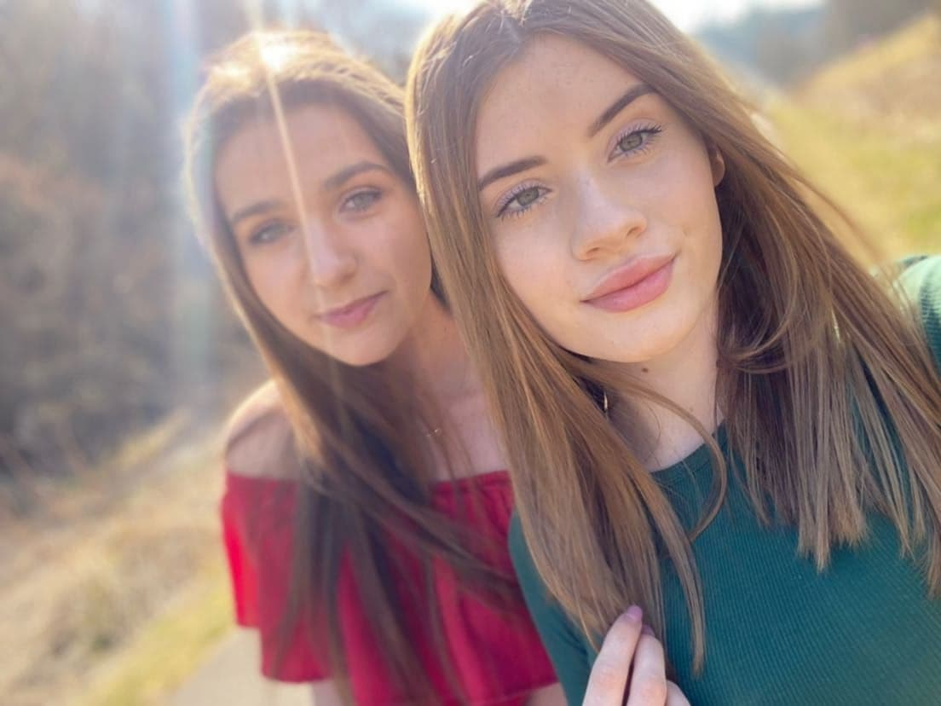
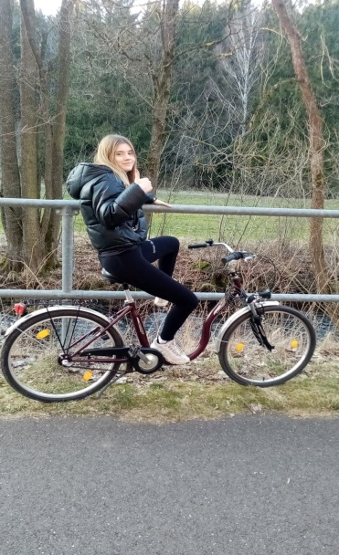
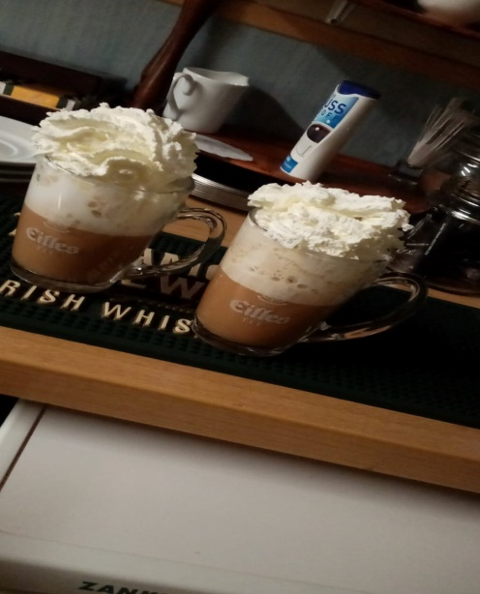
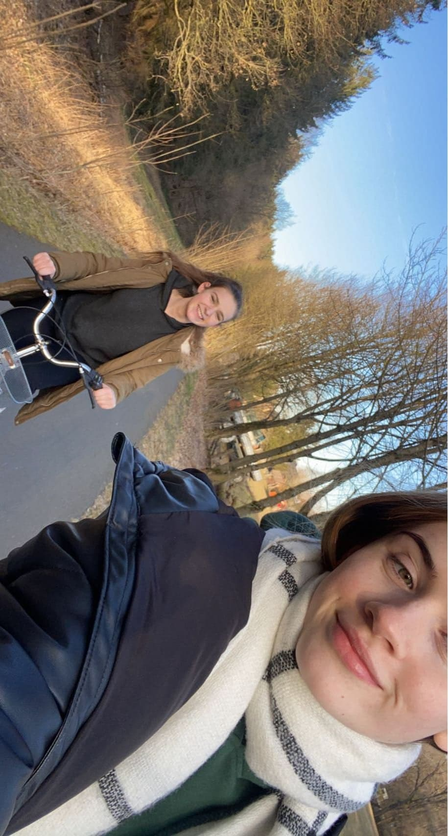
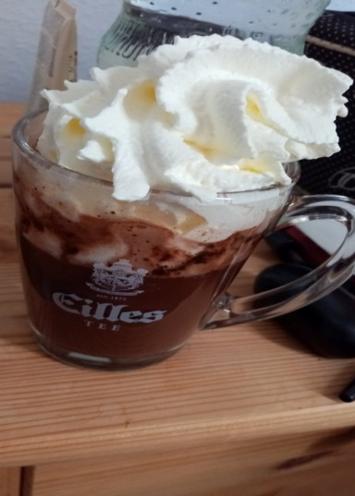
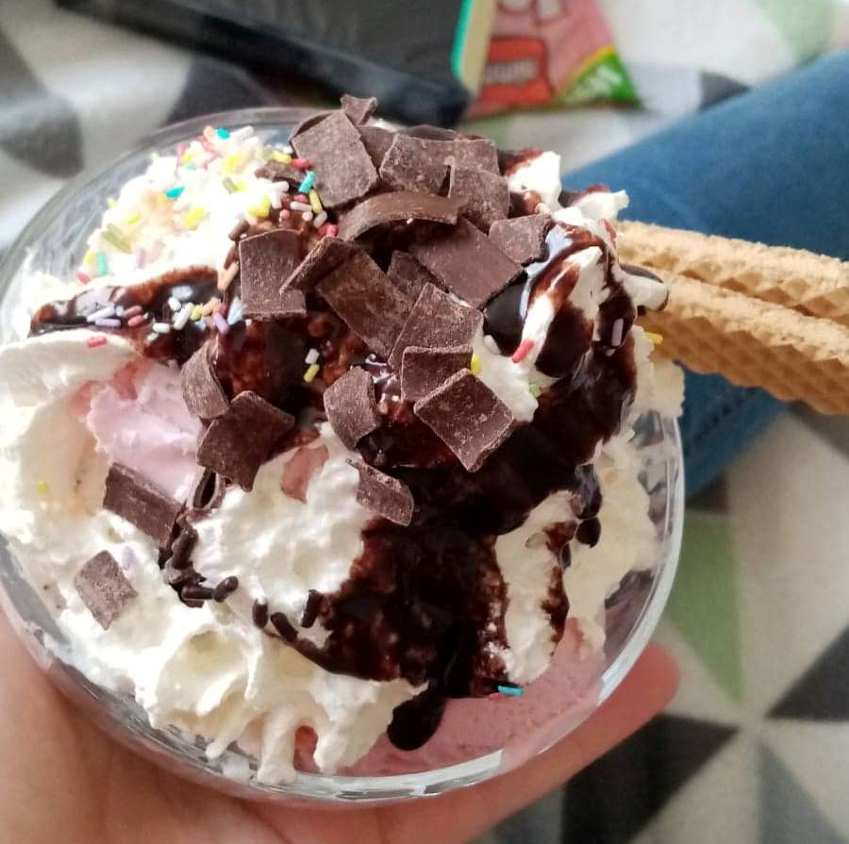
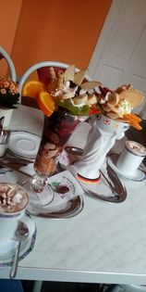
Czas wolny
Czas wolny spędzałyśmy na spacerowaniu po lesie, wokół jeziorka, jeżdżeniu na rowerach, chodzeniu do sklepu i kawiarni obok hotelu, robieniu maseczek oraz jedzeniu lodów i picie kawy które dostałyśmy od zespołu.

Slide 15
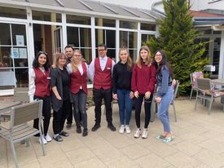
Personel
Z personelem naszego hotelu bardzo się zaprzyjaźniłyśmy byli bardzo wyrozumiali i życzliwi zawsze uśmiechnięci oraz chętni do pomocy. My ze swojej strony pokazałyśmy że wszystko co robimy to zawsze z wielką dokładnością, chęcią i uśmiechem. Dzięki zaangażowaniu z obu stron to obawy które miałyśmy minęły a praktyka zleciała bardzo szybko i przyjemnie.

Slide 16
Dzięki tej praktyce :
Zdobyłyśmy międzynarodowe doświadczenie
Pogłębiałyśmy znajomość języka niemieckiego oraz angielskiego
Nauczyłyśmy się pracy w zespole
Usamodzielniłyśmy się
Poznałyśmy niemiecką kulturę
Poznałyśmy wspaniałych ludzi

